Slide 1
Liceo Andrés Bello A-94
Coordinación Técnica Pedagógica
Departamento de Historia
Srta. Joana Martínez
INTRODUCCIÓN AL ESTUDIO DE LA HISTORIA
UNIDAD: 0
Séptimos años de enseñanza básica
Objetivo: Comprender el estudio de la Historia, como una ciencia social.

Slide 2
OBJETIVO
Adquirir las nociones básicas, que dan razón a la fundamentación de la historia, así como de la importancia que tiene su estudio para la explicación del presente.

Slide 3


LA HISTORIA
¿QUÉ ES?
La historia es el estudio de los hechos del pasado.
Se estudian grandes acontecimientos, formas de vida de la humanidad, cómo vivían los hombres en el pasado. Todo ello desde los orígenes del hombre hasta nuestros días.

Slide 4
La historia es el desarrollo del hombre a través del tiempo en un ámbito geográfico.
La historia es una de las ciencias humanas. En síntesis, la historia estudia los hechos del hombre.
La historia está emparentada con la antropología, la sociología, la ciencia política, la economía e incluso la psicología.

Slide 5
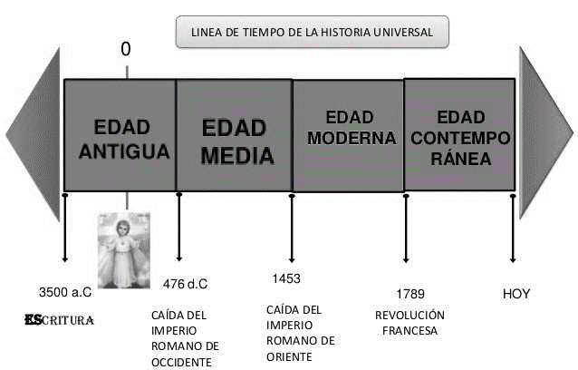
Todo hecho ocurre en un espacio, en un lugar y supone por tanto acontecimientos previos y posteriores.

Slide 6
¿Dónde?
¿Cuándo?
La historia
¿Cómo?
¿Por qué?

Slide 7
Comprender el presente en base a conocer sus antecedentes
Transmite experiencias a nuevas generaciones para planear el futuro
¿Para qué
de la Historia?
Desarrollar un sentimiento de identidad
Fortalecer y comprender otras áreas del conocimiento
Conocer y desarrollar una metodología de trabajo
Poder conocer y comprender mejor a otros países

Slide 8
EL PASO DEL TIEMPO
La historia de la humanidad abarca millones de años (Se cree que los primeros hombres aparecieron hace más de tres millones de años).
Para estudiar la historia necesitamos medir el tiempo con distintas unidades:
Años: Medida para periodos pequeños.
Lustro: Periodo de cinco años.
Década: Periodo de diez años.
Siglo: Periodo de cien años.
Milenio: Periodo de mil años.

Slide 9
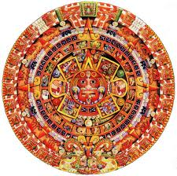
EL PASO DEL TIEMPO
Los años se expresan con los números arábigos (1, 2, 3, 4…). Por ejemplo: 1492, 1789, 2019, etc.
Los siglos y milenios se expresan con números romanos (I, II, IV, XII…). Por ejemplo: Siglo XV, Siglo IX, III milenio, etc.

Slide 10
ELPASO DEL TIEMPO
¿CÓMO CALCULAR A QUÉ SIGLO PERTENECE UN AÑO?
Debemos sumar uno a las dos primeras cifras del año.
1564
Si el año tiene menos cifras, siempre debemos completarlo con números 0 a la izquierda hasta llegar a cuatro cifras.
Ej: año 711 0711 s. VIII
+1
s. XVI

Slide 11

LA CRONOLOGÍA
La cronología, es el estudio de las fechas y las etapas del pasado.
Los hechos históricos se ordenan cronológicamente, es decir, ordenados desde los más antiguos a los más recientes (muchos hechos son consecuencia de otros).

Slide 12
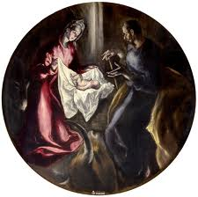
LA CRONOLOGÍA
En nuestra cultura los hechos se ordenan cronológicamente en torno una fecha clave: el nacimiento de Cristo.
Así, hablamos de del año 476 a.C. (antes de Cristo) O del año 476 d.C. (después de Cristo).
Para algunos el nacimiento de Cristo es el año 0, mientras que para otros es el año 1.

Slide 13
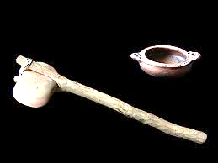
LAS FUENTES HISTÓRICAS
Llamamos fuentes históricas a todos aquellos elementos que nos sirven para conocer la historia de forma fiable. Suelen ser testimonios orales, escritos, materiales, gráficos, etc , que nos ayudan a saber cómo fue el pasado.

Slide 14
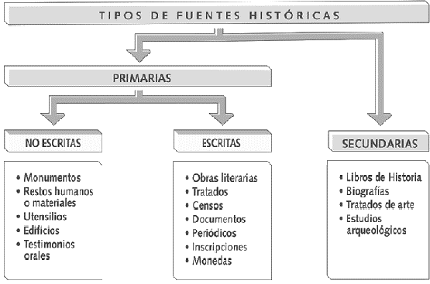
LAS FUENTES HISTÓRICAS

Slide 15
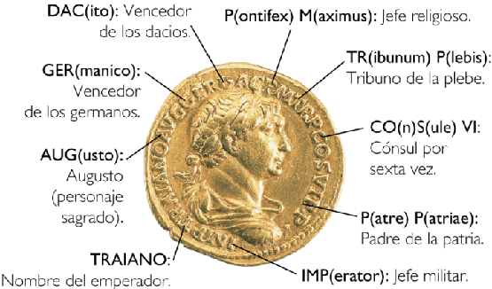
LAS FUENTES HISTÓRICAS
Algunas fuentes históricas:

Slide 16
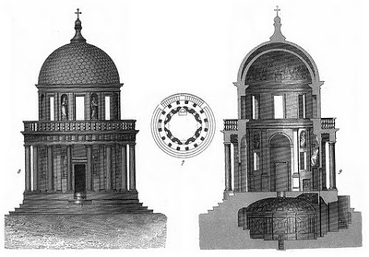
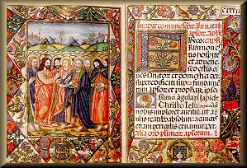
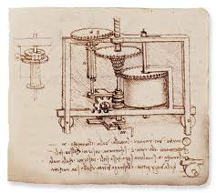
Las fuentes históricas.
Algunas fuentes históricas:

Slide 17
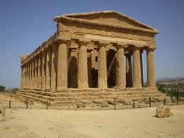
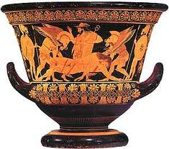
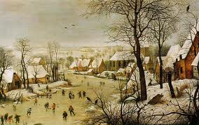
Las fuentes históricas.
Algunas fuentes históricas:

Slide 18
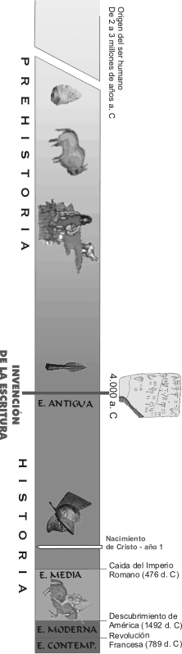
LAS GRANDES ETAPAS HISTORICAS
Los historiadores dividen la historia en varias etapas o periodos. Presta atención, porque éste será un aprendizaje que te servirá para toda tu vida:
Prehistoria.
Edad Antigua.
Edad Media.
Edad Moderna.
Edad Contemporánea.
¿Era Digital?

Slide 19
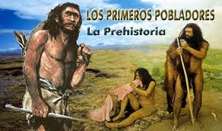
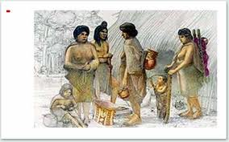
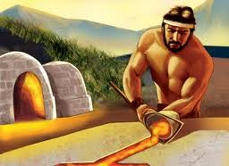
Las grandes etapas históricas.
PREHISTORIA:
Se subdivide en tres periodos:
Paleolítico.
Neolítico.
Edad de los Metales.

Slide 20
Las grandes etapas históricas.
PREHISTORIA:
La Prehistoria es la etapa histórica más larga, abarcando más de 3 millones de años. Es una etapa en la que no se conocía la escritura.
Aparición del ser humano.
(2 ó 3 millones de años a.C.)
Aparición de la escritura.
(3500 a.C.)

Slide 21
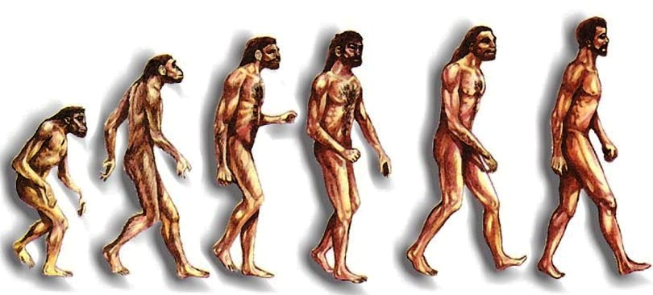
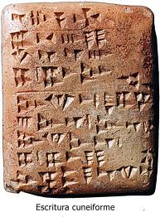
Las grandes etapas históricas.
PREHISTORIA:

Slide 22
Las grandes etapas históricas.
EDAD ANTIGUA:
Es una etapa muy importante para nuestra cultura, ya que se desarrollaron culturas como la griega, romana, ibérica, fenicia…que son nuestras raíces culturales. Abarca los siguientes años:
Invención de la escritura.
(3500 a.C.)
Caída del Imperio Romano.
(474 d.C.)
En este periodo se produjo el nacimiento de Cristo (año 0 ó 1)

Slide 23
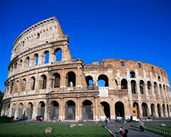
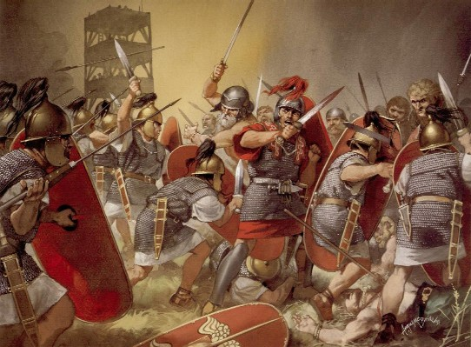
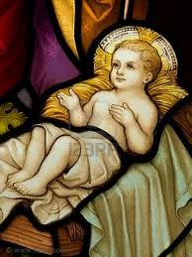
Las grandes etapas históricas.
EDAD ANTIGUA:

Slide 24
Las grandes etapas históricas.
EDAD MEDIA:
Es la etapa histórica de los castillos feudales, los caballeros, las batallas entre musulmanes y cristianos, las catedrales góticas…
Caída del Imperio Romano.
(476 d. C.)
Caída de Constantinopla.
(1453 d. C.)
Para otros es el Descubrimiento de América (1492 d.C.)

Slide 25
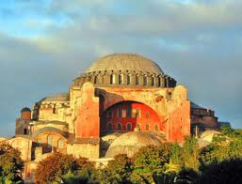
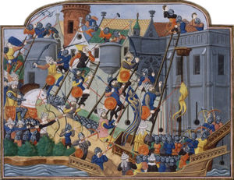

Las grandes etapas históricas.
EDAD MEDIA:

Slide 26
Las grandes etapas históricas.
EDAD MODERNA.
Es una época de grandes cambios culturales y avances, con grandes artistas como Leonardo Da Vinci, Miguel Ángel…
Caída de Constantinopla.
(1453 d.C.)
Revolución Francesa.
(1789 d.C.)

Slide 27
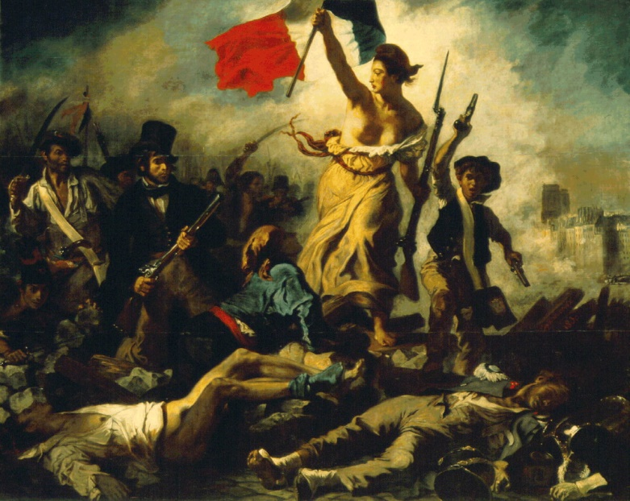
Las grandes etapas históricas.
EDAD MODERNA.

Slide 28
Las grandes etapas históricas.
EDAD CONTEMPORÁNEA:
Es la etapa más reciente y en la que más cambios y revoluciones se han producido en el mundo, llegando hasta nuestros días.
Revolución francesa.
(1789 d. C.)
Actualidad.

Slide 29


Las grandes etapas históricas.
EDAD CONTEMPORÁNEA:

Slide 30
ACTIVIDADES A REALIZAR
TRABAJO CON NOTA
REVISA CON ATENCIÓN CADA UNA DE LAS ACTIVIDADES.
PUEDES COMPLEMENTAR LA INFORMACIÓN CON LA GUÍA ADJUNTA.
RESPONDE EN LOS ESPACIOS SEÑALADOS DENTRO DEL MISMO PPT
UNA VEZ TERMINADO, ENVÍA AL CORREO INDICADO.
FECHA DE ENTREGA: LUNES 30 DE MARZO 2020 VÍA CORREO ELECTRÓNICO, HASTA LAS 16:30 HRS. AL CORREO: joanahistorialab@Gmail.com

Slide 31
1. Explica cómo se clasifican las fuentes históricas.
Descriptor de logro | Puntaje
No explica su clasificación. | 0
Explica solo una parcialidad de la clasificación de las fuentes. | 1
Explica de manera completa. | 2

Slide 32
2. Clasifica las siguientes fuentes históricas en primarias o secundarias (6 PUNTOS).
a. Libro de un autor.
b. Relato de un sobreviviente de la Primera Guerra Mundial.
c. Una foto de pirámides egipcias bajadas de internet.
d. Un manual de Historia.
e. Un resto fósil encontrado fuera de su yacimiento.
f. Una moneda antigua otorgada por los familiares.

Slide 33
3. Indica a qué siglo corresponden los siguientes años: (12 puntos)
AÑO | SIGLO | AÑO | SIGLO
a. 2012 |  | g. 1916
b. 1325 |  | h. 345
c. 1104 |  | i. 904
d. 36 |  | j. 1400
e. 1814 |  | k. 1875
f. 43 |  | l. 2005

Slide 34


4. Observa las siguientes imágenes y clasifica según corresponda (4 pts.):
 | FUENTE: ____________________________
FUENTE: _________________________________

Slide 35

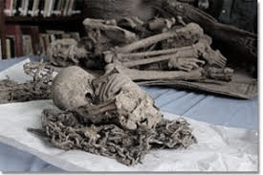
FUENTE: _______________________________
FUENTE: _______________________________

